Slide 1
Giriş
Temel Kavramlar

Slide 2
Talep Grafiği
P
P ve Q arasında ters yönlü ilişki var.
D
Q

Slide 3
Talep Grafiği
P
P ve Q arasında aynı yönlü ilişki var.
S
Q

Slide 4
Talep Esnekliği
Talepteki yüzde değişimin fiyattaki yüzde değişime oranıdır.
e = ln q / ln p

Slide 5
Kayıtsızlık eğrisi
Y malı
Tüketiciye aynı tatmin düzeyini sağlayan mal bileşimlerini gösteren eğri.
ΔY
ΔY
U₀
X malı
ΔX₁
ΔX₂

Slide 6
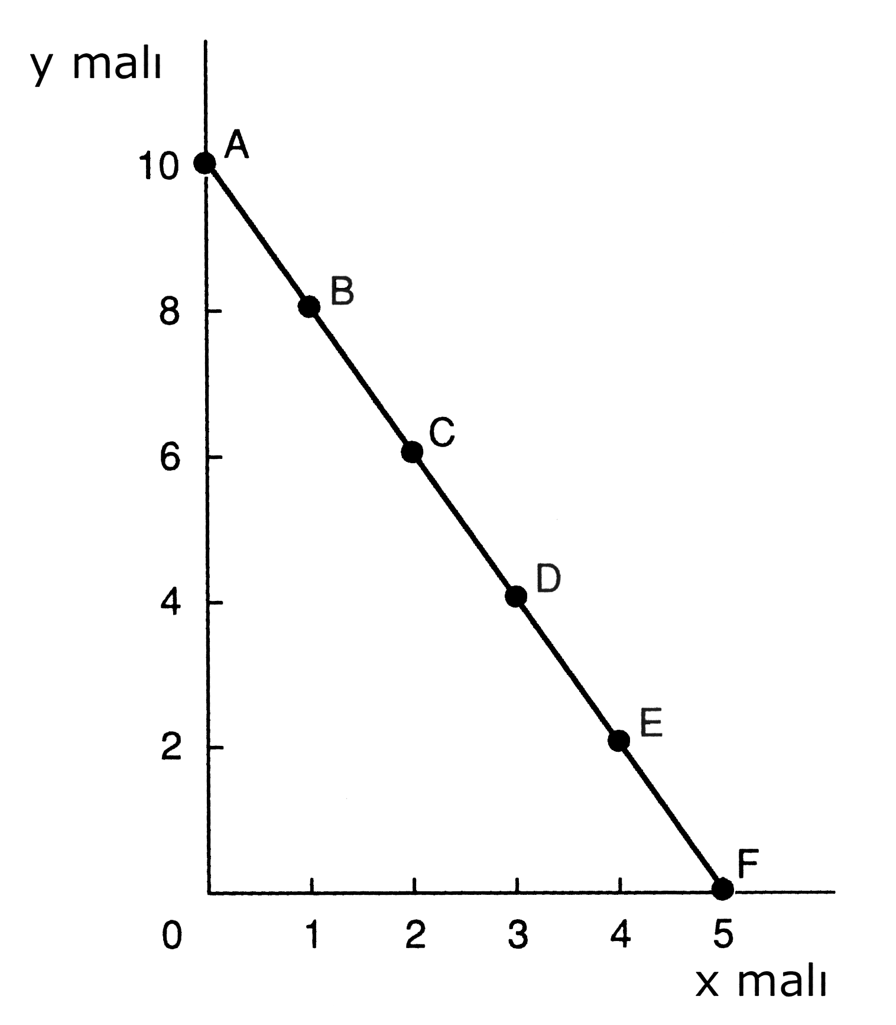
Gelir 100 TL iken bütçe sınırlaması
 | x malı miktarı (Fiyat = 20.00 TL) | y malı miktarı (Fiyat = 10.00 TL)
A B C D E F | 0 1 2 3 4 5 | 10 8 6 4 2 0

Slide 7
Bütçe doğrusunun eğimi, fiyatların oranına eşittir:
Y malı
10
Px = 20 ; Py = 10
tg α = - P_{x}/ P_{y}
5
X malı

Slide 8
Tüketici Dengesi
Y malı
A
D
B
U₃
U₂
U₁
X malı
C

Slide 9
Gelirdeki Değişmenin Etkisi
Y malı
B
A
U₁
U₀
X malı

Slide 10
Fiyattaki Değişmenin Etkisi (X ucuzluyor)
Y malı
B
A
U₁
U₀
X malı

Slide 11
Üretim İmkanları Eğrisi (Sınırı)
Giyim
A
ΔG
B
F
E
C
ΔG
D
Gıda

